Slide 1
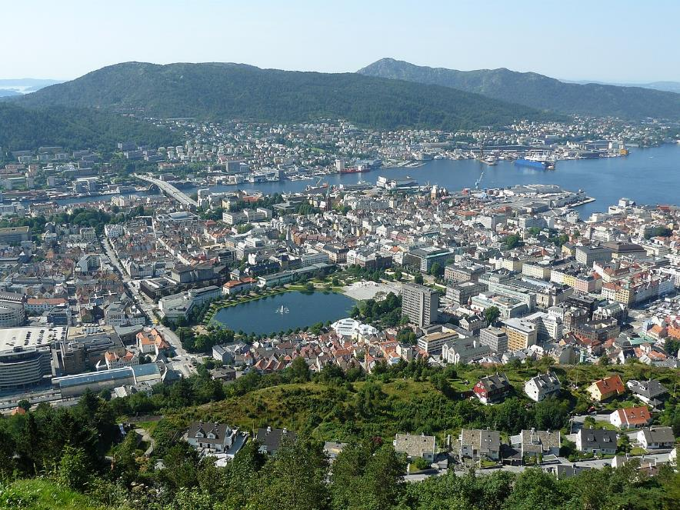
La Ville De Bergen – Norvège -
Vue sur Bergen, vue depuis Fløyen - Norvège -

Slide 2
Bergen est une ville située sur la côte sud-ouest de la Norvège. Elle est entourée de montagnes et fjords, dont le Sognefjord, qui est le plus long et le plus large du pays. Le quartier de Bryggen se distingue par ses maisons en bois colorées sur le vieux quai. Il était autrefois un centre de l'empire commercial de la Ligue hanséatique. Le funiculaire de Fløibanen emmène les visiteurs au sommet du mont Fløyen, avec sa vue panoramique et ses nombreux sentiers de randonnée. Troldhaugen est la maison où vécut le célèbre compositeur Edvard Grieg.

Slide 3
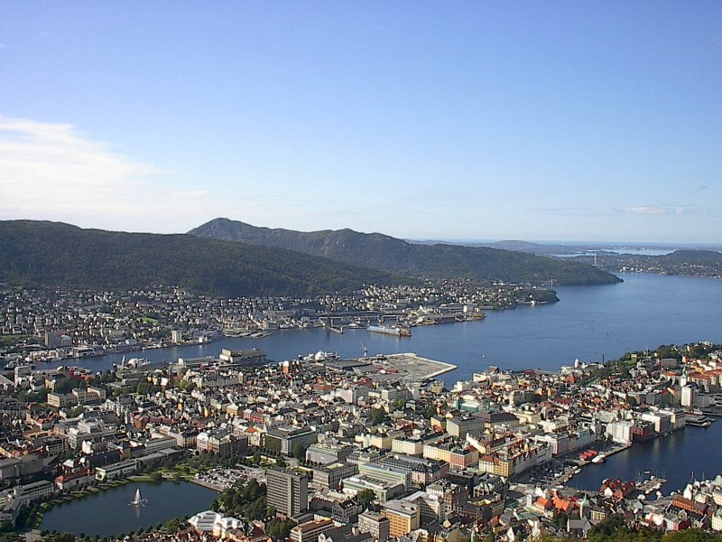
Bergen

Slide 4
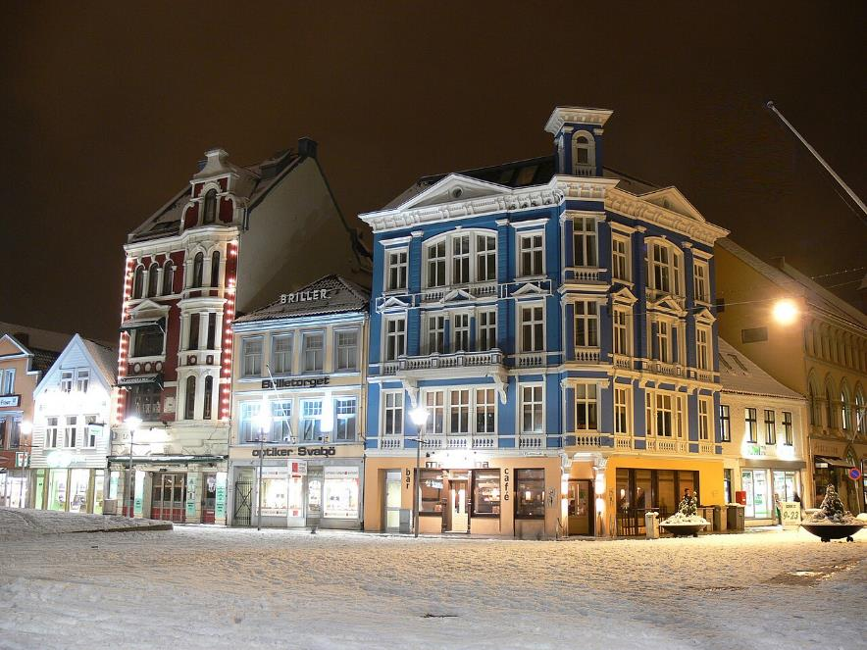
Bergen, Vagsallmenningen -

Slide 5
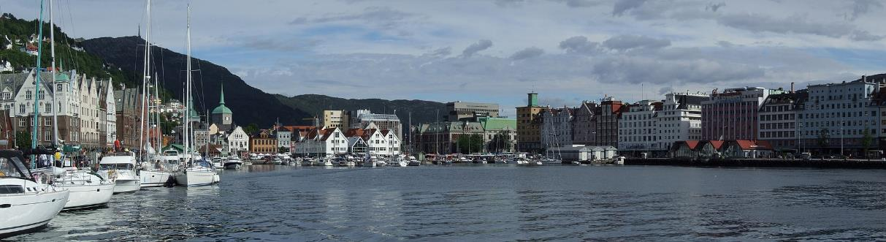
Torget et la marina de Bergen, Norvège

Slide 6
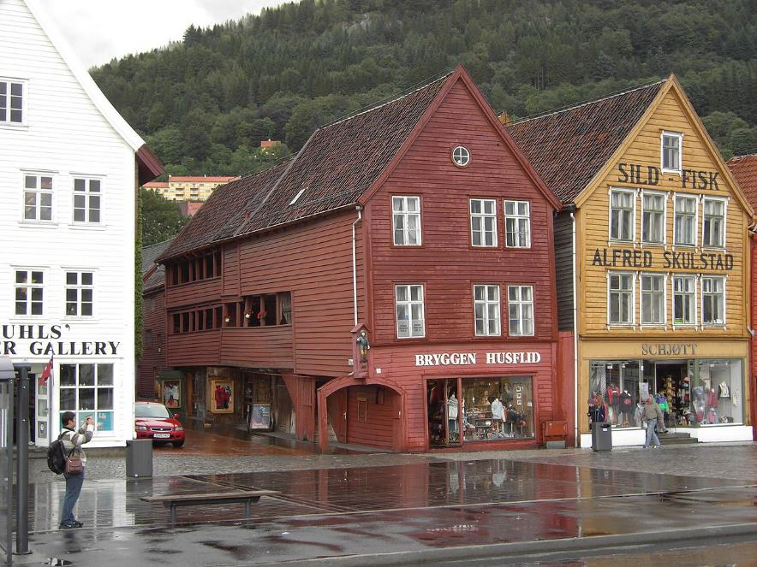
Bryggen.

Slide 7
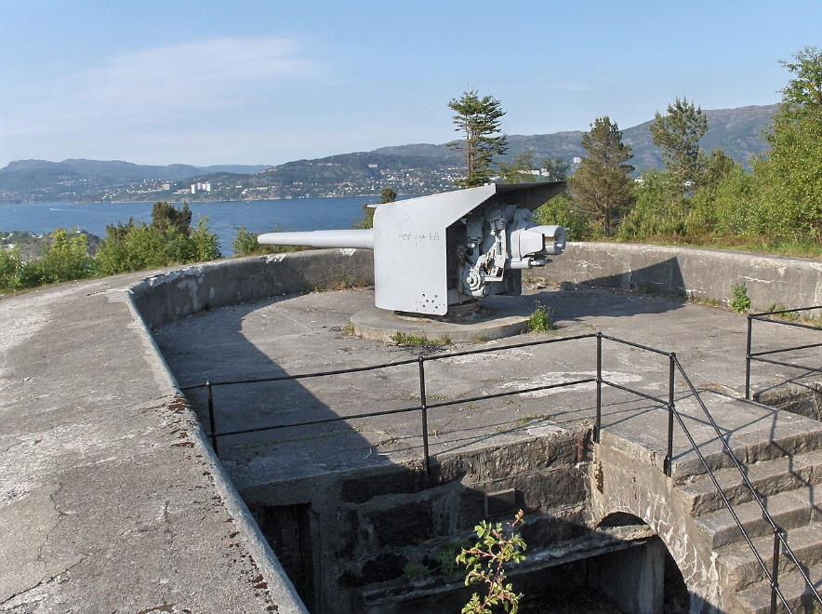
Kvarven en 2006. En arrière-plan, Hellen.

Slide 8
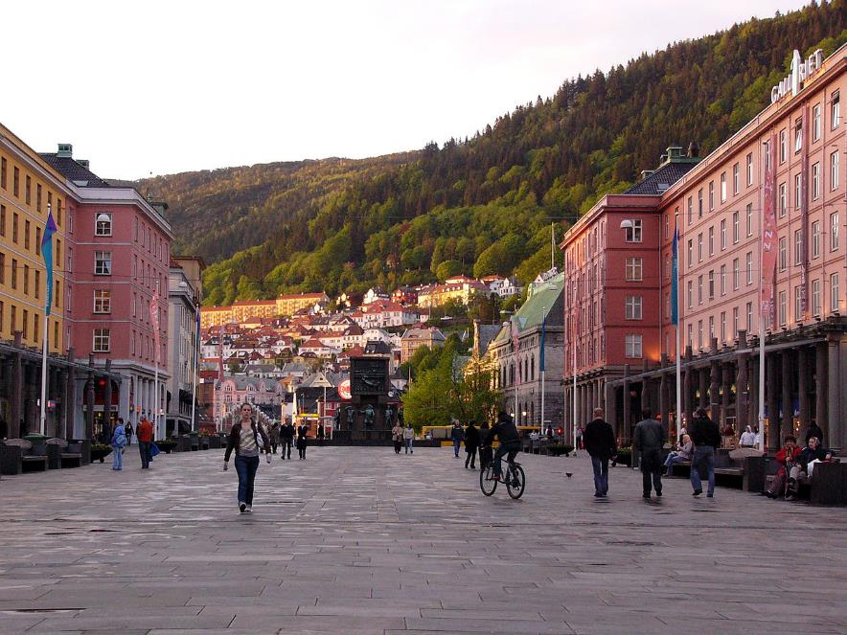
Torgallmenningen à Bergen.

Slide 9
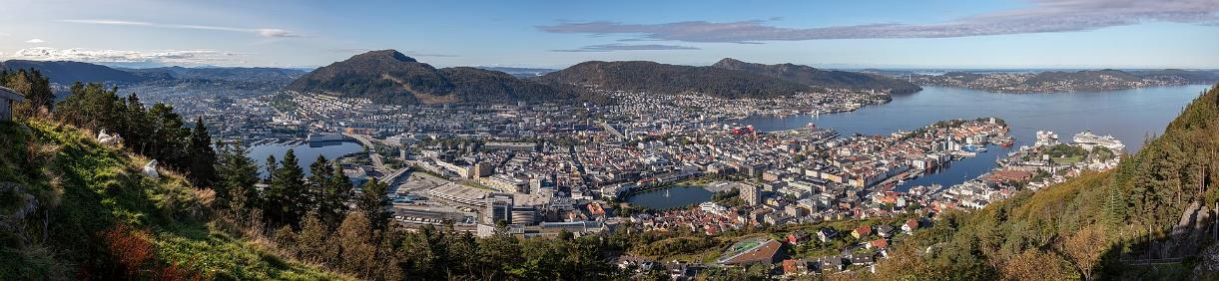
Vue de Bergen depuis la montagne Fløyen. Septembre 2019.

Slide 10
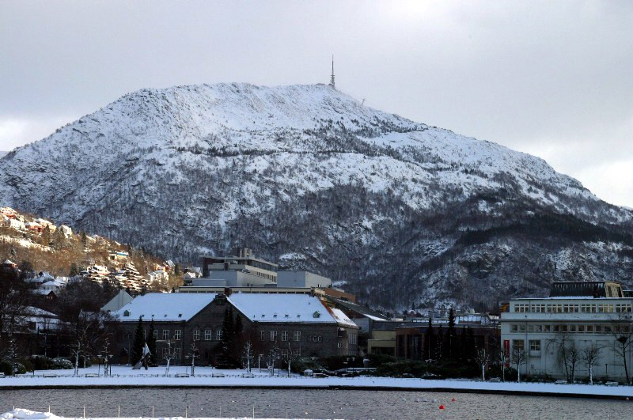
Ulriken vu du centre-ville

Slide 11
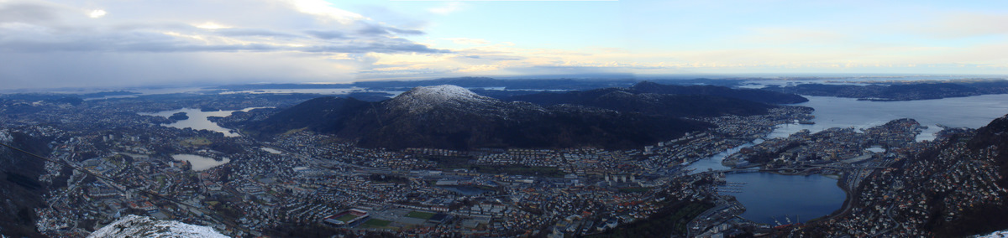
Panorama de Bergen vu de Ulrikken

Slide 12
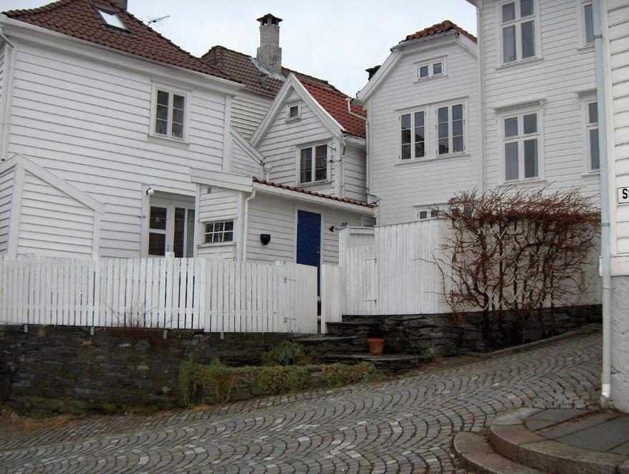
Strangeplassen dans le quartier de Nøstet à Bergen.

Slide 13
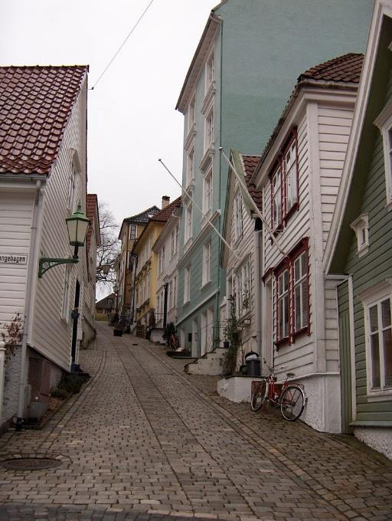
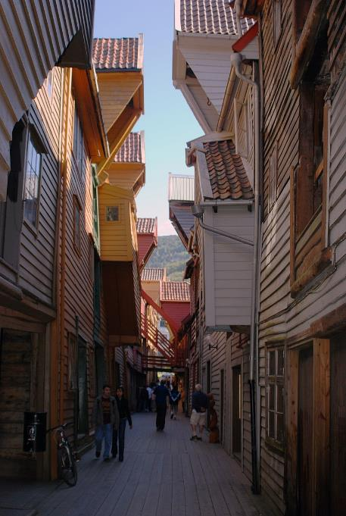
Strangehagen dans le quartier de Nøstet à Bergen.
Maisons à Bryggen (Norvège)

Slide 14
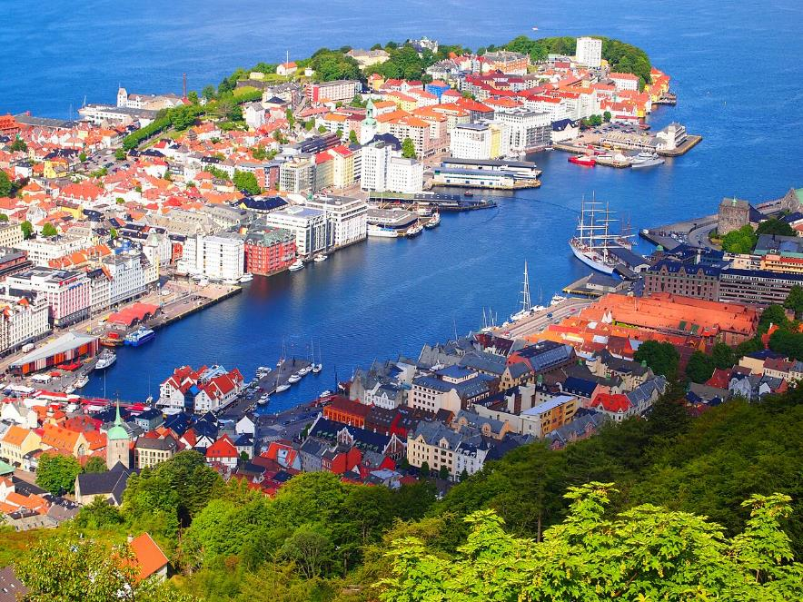
Vue du centre-ville.

Slide 15
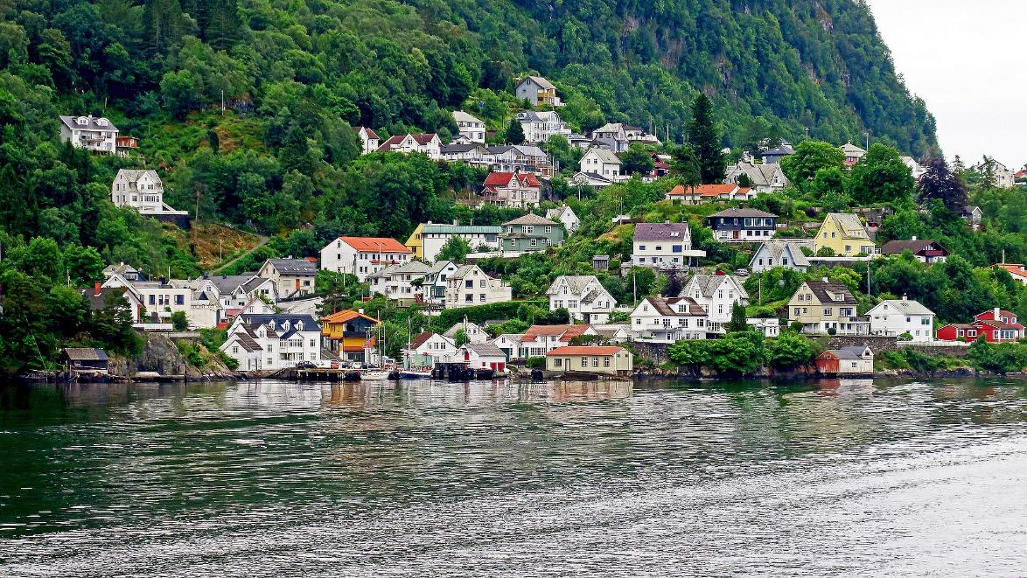
Maisons à Salhus fergekai (no), lieu-dit à Bergen. Juillet 2020.

Slide 16
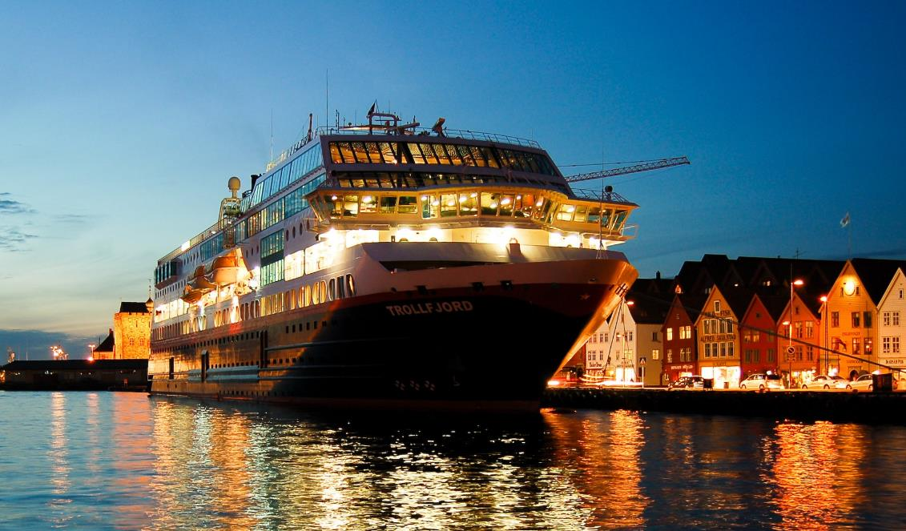
Le MS Trollfjord au port de Bergen.

Slide 17
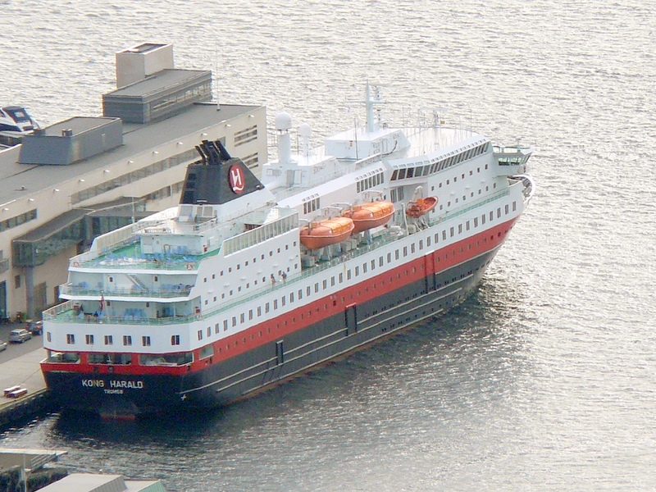
MS Kong Harald au terminal Hurtigruten de Bergen, point de départ des croisières.

Slide 18
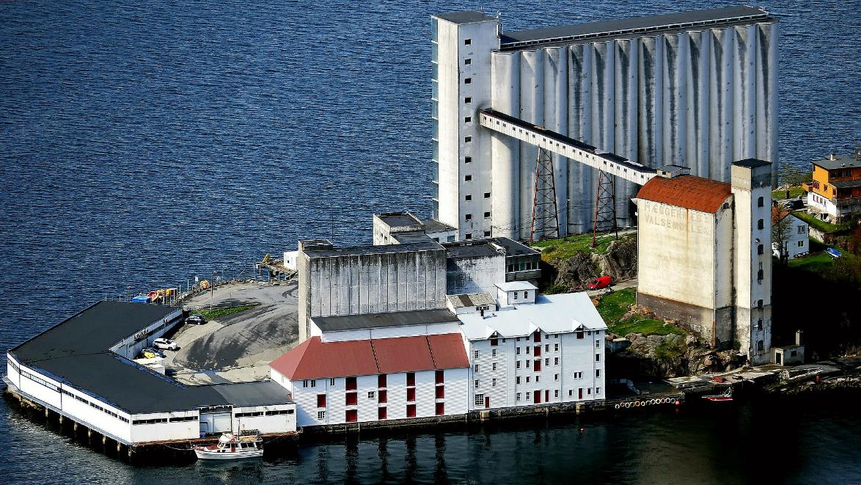
Hegreneset (no) dans le port de Bergen. Mai 2020.

Slide 19
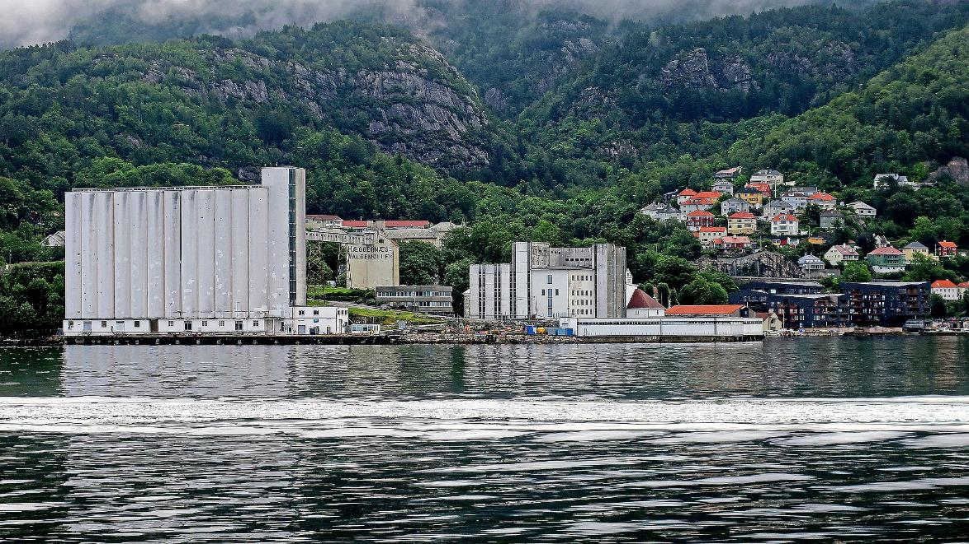
Autre vue d'Hegreneset dans le port de Bergen. Juillet 2020.

Slide 20
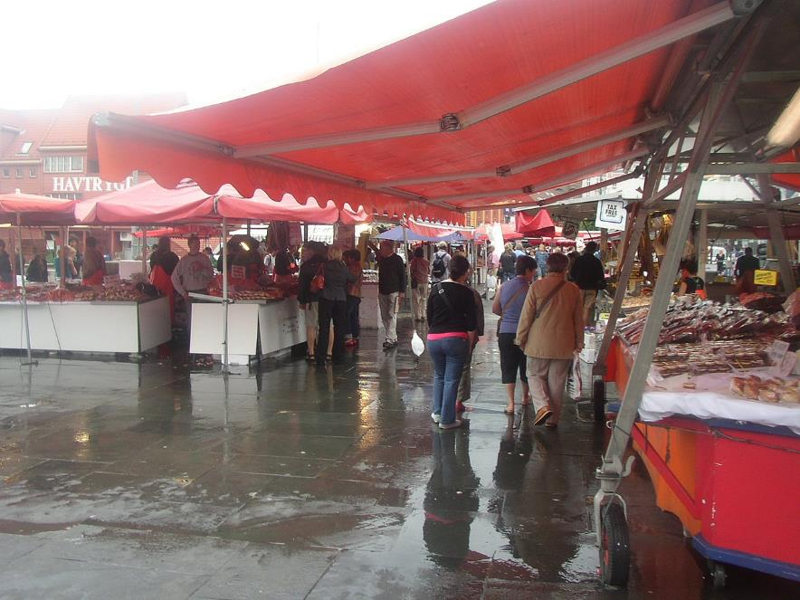
Vieux de près de dix siècles, le célèbre marché aux poissons.

Slide 21
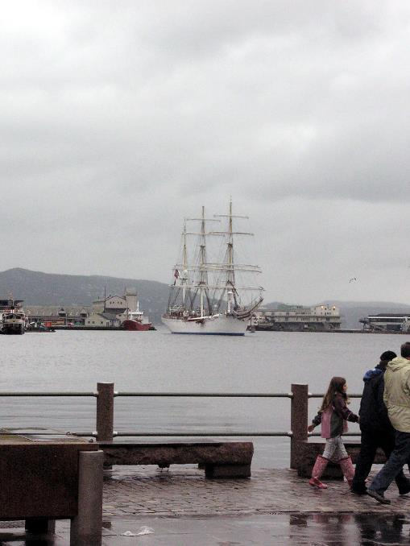
Le trois-mâts Statsraad Lehmkuhl à Bergen.

Slide 22
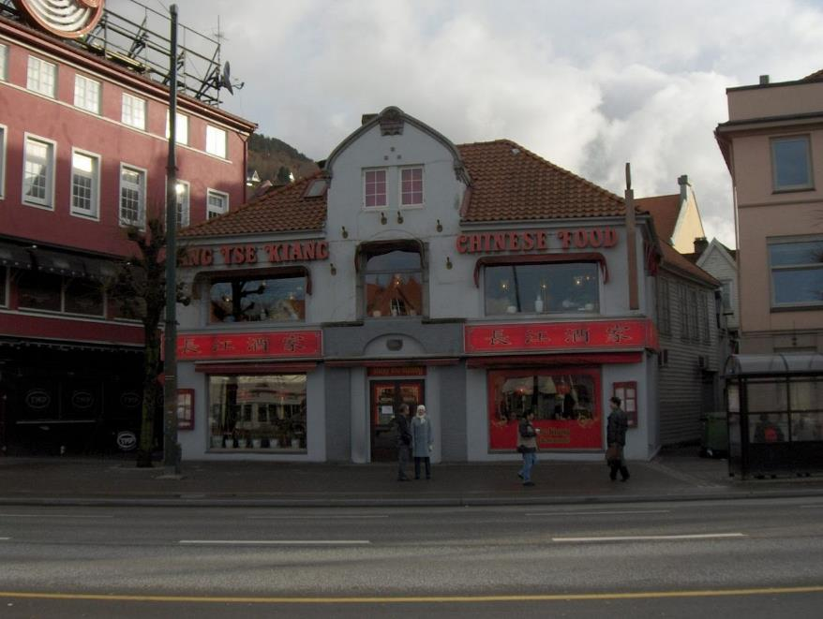
Mélange des cultures sur un quai millénaire.

Slide 23
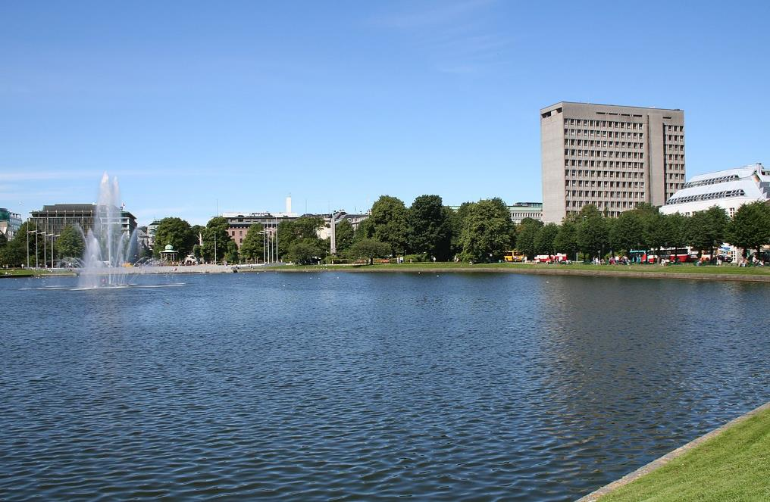
Lille Lungegårdsvannet et à droite, la mairie.

Slide 24
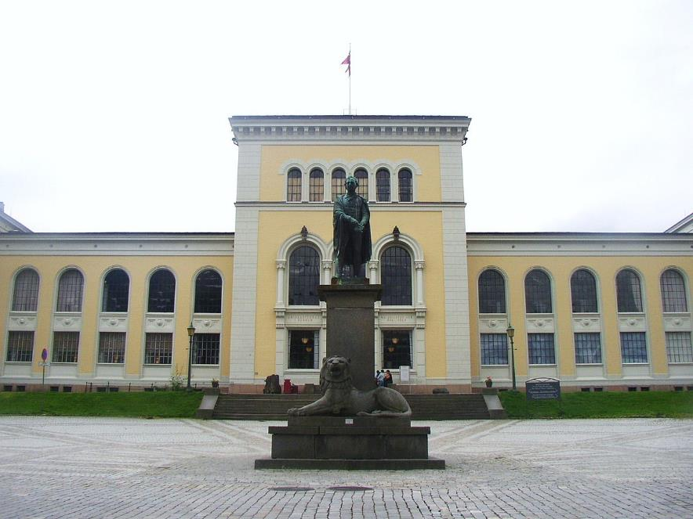
Museum d'histoire naturelle & université de Bergen.

Slide 25
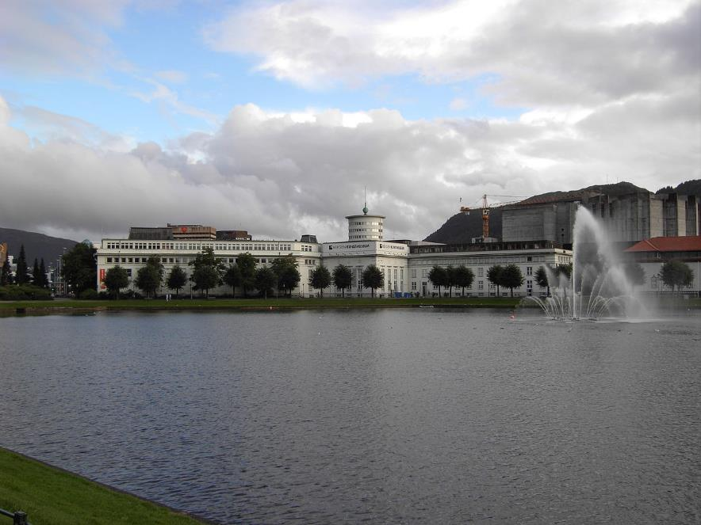
: Photographie originale prise par Nol Aders le 26 août 2005 18:52

Slide 26
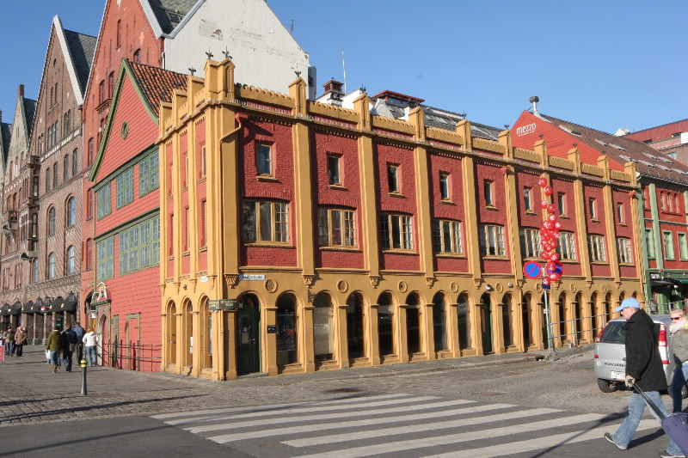
Musée de la Hanse.

Slide 27
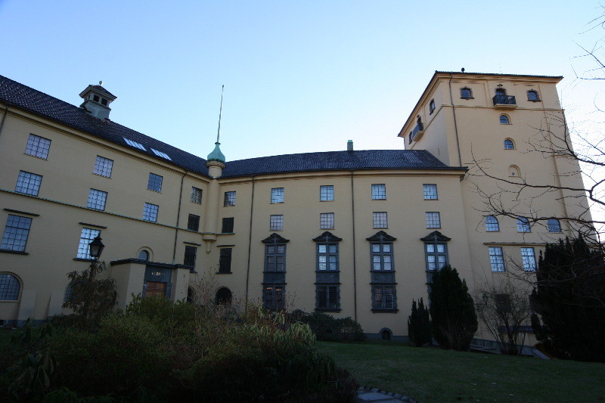
De Kulturhistoriske Samlinger.

Slide 28
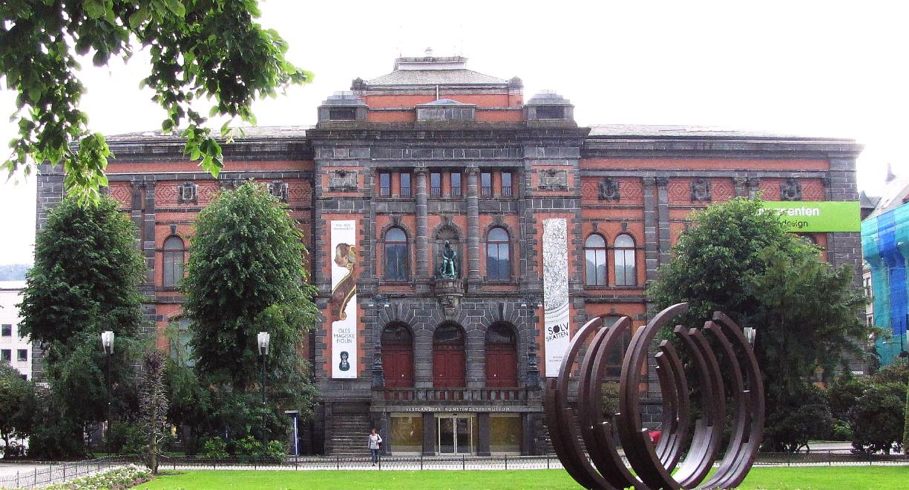
Musée des Arts décoratifs de Norvège de l'Ouest: Vestlandske Kunstindustrimuseum.

Slide 29
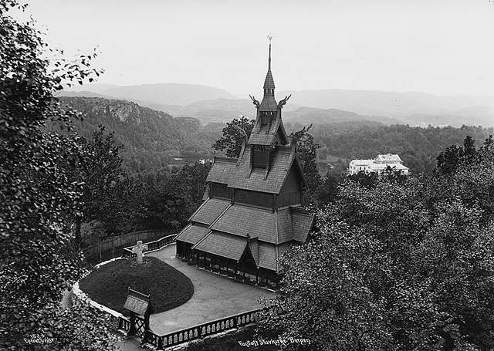
Stavkirke de Fantoft

Slide 30
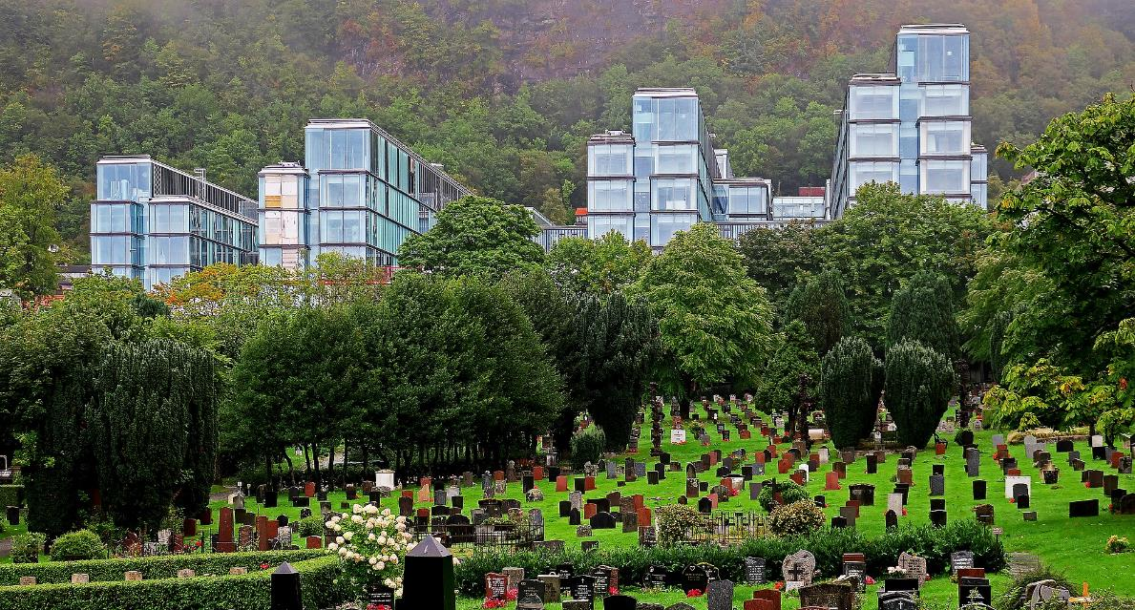
Nouvelle partie de l'hôpital universitaire Haukeland du cimetière de Møllendal à Bergen, Norvège

Slide 31
Lorient Vous A Présenté La Ville De Bergen –Norvège -
Merci De Votre Visite
Les Images Et Le Son Du Net
Daniel

